Slide 1
Catálogo

Slide 2
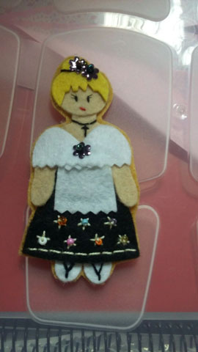
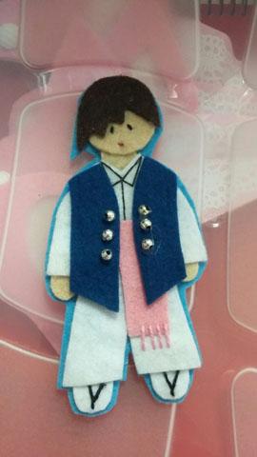
Broches
Broche de huertano realizados por la fundación del cáncer “Mucho por vivir”
2€

Slide 3
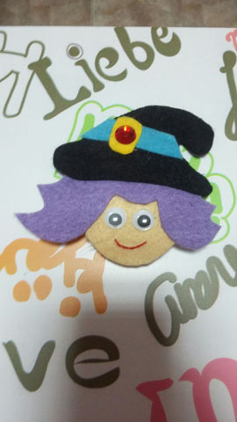
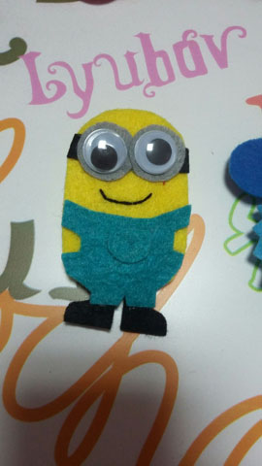
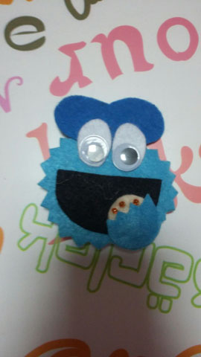
Broches
2€
2€

Slide 4
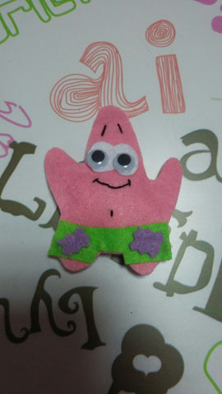
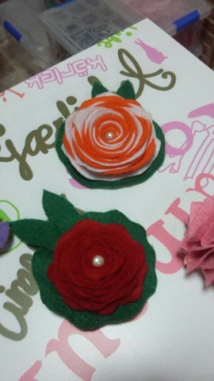
Broches
2€
2€

Slide 5
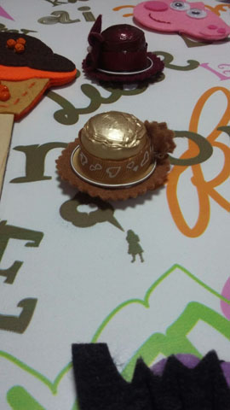
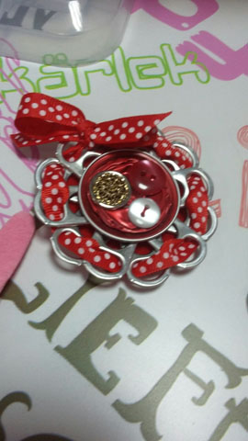
Broches
2€

Slide 6
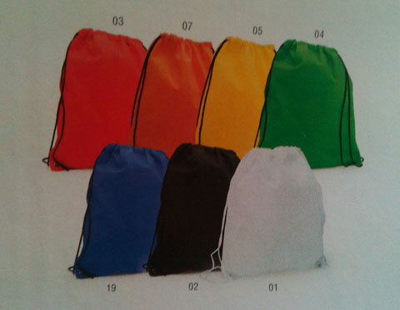
Bolsas
3.50€
(Con logotipo de
ACHO)

Slide 7
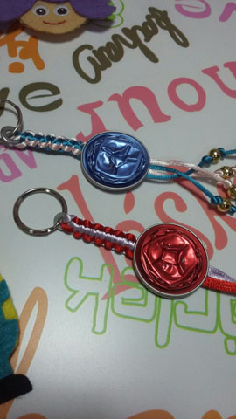
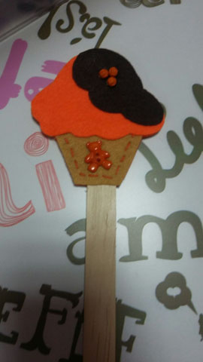
Llavero
separador
2€

Slide 8
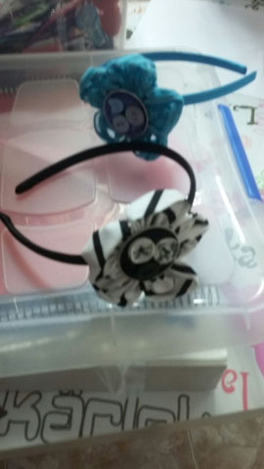
diademas
Diademas artesanales hechas por la fundación
del cáncer “Mucho por vivir”.
2.50€

Slide 9
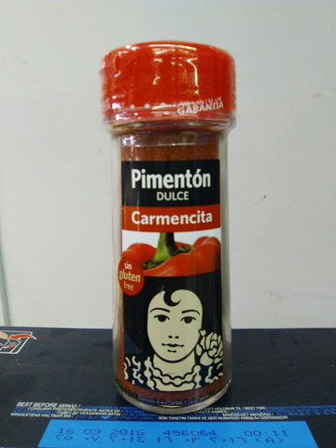
pimentón
Pimentón murciano dulce de Carmencita especial para las comidas.
2.50€

